Slide 1
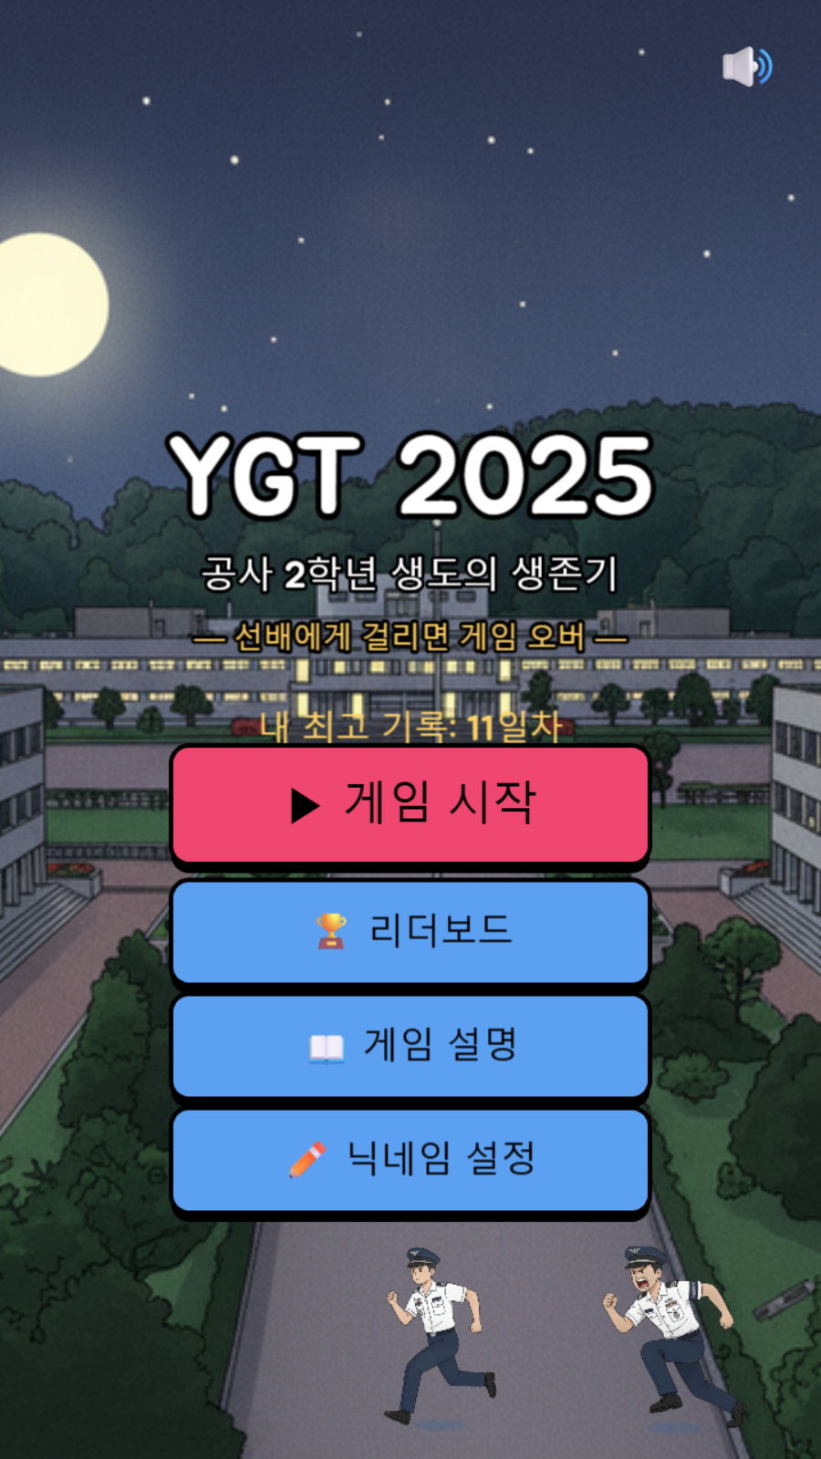
공군사관학교 2학년 생도 서바이벌 미니게임
YGT 2025
“몰래 하다가, 들키기 직전에 멈춰라”
선배에게 걸리면 게임 오버. 5종의 메인 퀘스트와 3종의 돌발 미니 퀘스트를
반응속도·눈치·운으로 넘기며 하루하루 살아남는 모바일 웹 게임.
Phaser 3
TypeScript
PWA
Cloudflare
제작 · 발표 | 오연택, 이효산, 주재성, 김민승

Slide 2
CONCEPT · 게임 소개
머리가 좀 커진 2학년 생도의 몰래하기 서바이벌
무엇을 하는 게임인가?
군사훈련을 마친 공군사관학교 2학년 생도 ‘기태’. 머리가 좀 커져서 샤워장에서 노래를 틀고, 몰래 라면을 끓이고, 벽을 두드리며 장난친다. 하지만 선배에게 딱 걸리는 순간 — 게임 오버.
한눈에 보기
장르
탐지 회피 + 반응 · 리듬 · 운빨 미니게임 모음
플랫폼
모바일 웹 PWA · 세로 모드 고정
핵심 메커닉
아트
‘엄마는 게임을 숨겼다’ 톤 손그림체
● 몰래 하다 멈추기 「선생님 몰래 춤추기」식 — 위험 순간에만 능동적으로 숨는다
● 예고 없는 등장 선배는 갑자기 나타난다. 0.3~0.7초의 반응 유예가 승부처
● 눈치·운·리듬 견장 읽기, 박자 맞추기, 시야 피하기, 순수 도박까지
점수
생존 일수 (동률이면 오래 버틴 순)
한 판
메인 퀘스트 1개 ≈ 10~20초, 짧고 굵게
결과
게임 오버 시 온라인 리더보드에 등록
YGT 2025 · 공군사관학교 2학년 생도 서바이벌
02

Slide 3
CORE LOOP · 게임의 하루
하루에 메인 퀘스트 하나 — 성공하면 내일, 걸리면 리더보드
① N일차 아침
② 메인 퀘스트
③ 성공!
📳 돌발 미니 퀘스트
HP 100 리셋 오늘의 퀘스트 배정
샤워·복도·전자레인지 ·태권도·벽치기 중 1
일수 +1 → 다음 날 반복
메인 퀘 도중 무작위 난입. 일수↑일수록 자주 등장
↑ 성공하면 ①로 돌아가 계속 — 버틴 날이 곧 점수
목숨(하트)이 남아 있으면 1칸 소모하고 같은 날 부활
✕ 실패
게임 오버
발각 · HP 0 · 미니 퀘 실패
생존 일수 기록 리더보드 등록
점수 = 생존 일수. 같은 일차라면 “더 오래 버틴 쪽”이 상위 — 예) 7일차 15초 > 7일차 14초 > 6일차 15초
YGT 2025 · 공군사관학교 2학년 생도 서바이벌
03

Slide 4

MAIN QUESTS · 메인 퀘스트
매일 하나씩 주어지는 5종의 서바이벌
🚿
🍜
🥋
💥
Q1 · 샤워장 노래
Q2 · 복도 인사·경례
Q3 · 완소전 전자레인지
Q4 · 태권도장 걸어가기
Q5 · 옆방 벽치기
노래 틀고 씻다가 선배가 나타나면 노래를 멈춘다.
다가오는 상대의 견장을 읽어
1·2줄=인사 / 3줄=경례
몰래 라면 조리. 훈육관 오면 세탁실로 숨고, 소등 전 100% 채우기
선배 시야(부채꼴)를 피해 무도장까지 걸어서 이동.
박자에 맞춰 버튼을 탭.
미스 3번=발각 · 노미스=하트+1
5종 공통 설계 원칙
• 짧고 굵게 한 판 10~20초. 리듬을 끊지 않도록 인트로도 자동 진행
• 예고 없는 등장 경고 게이지 없음. 여러 지점(양쪽 문·커튼·복도) 중 무작위
• 반응 유예 등장 순간부터 0.26~0.76초 안에 올바른 대응 — 반응속도 테스트
• 공정성 보정 조우 사이 최소 회복시간·시야 점유율 상한으로 ‘운빨 사망’ 차단
YGT 2025 · 공군사관학교 2학년 생도 서바이벌
04

Slide 5
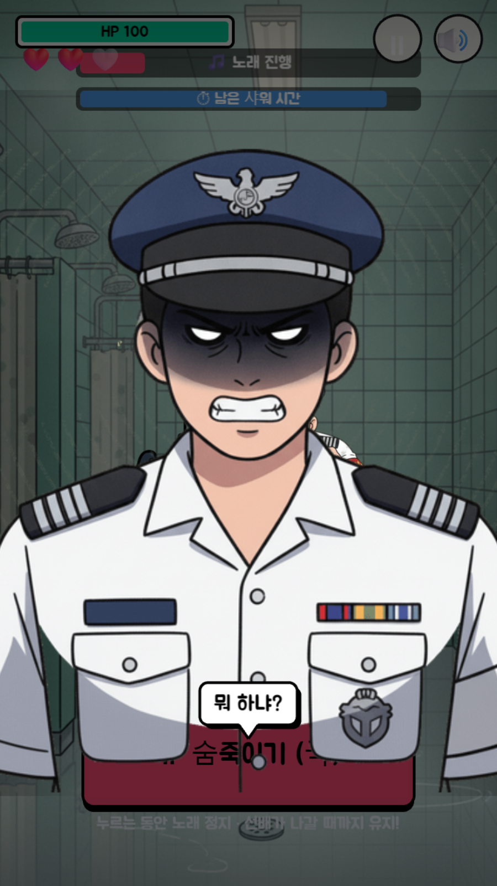
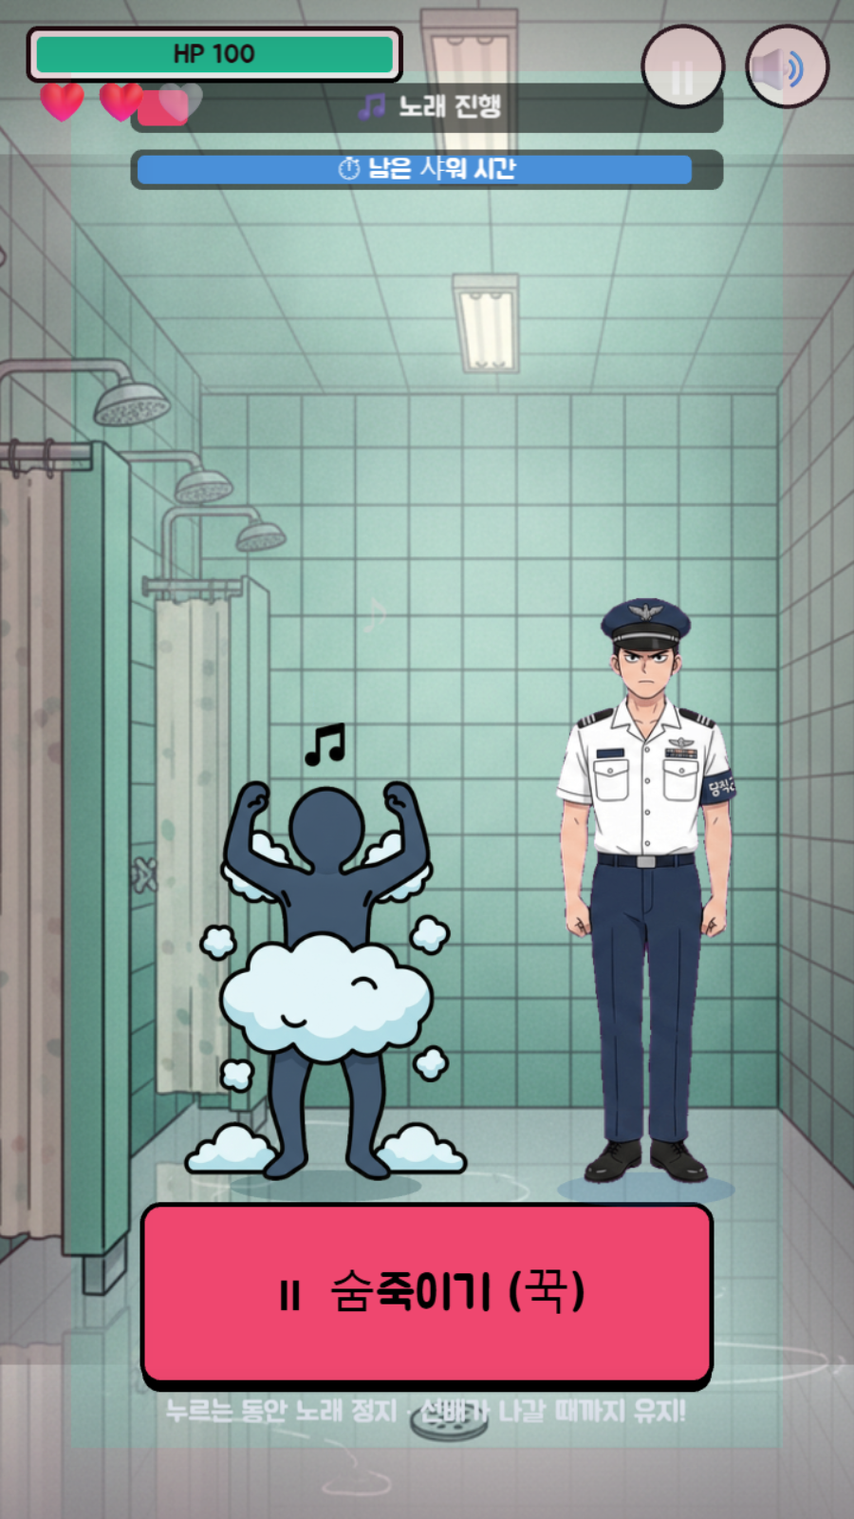
MAIN QUEST 1 · 🚿
샤워장에서 몰래 노래 틀기
플레이 방법
● 노래는 기본 재생 제한된 샤워 시간 안에 노래를 100%까지 재생하면 성공
● 버튼을 누르면 일시정지 선배가 정문 · 옆칸 커튼에 등장하면 ⏸ 버튼을 꾹 — 손 떼면 다시 재생
● 나갈 때까지 유지 선배가 화면에 있는 동안 계속 홀드. 먼저 떼도 발각
YGT 2025 · 공군사관학교 2학년 생도 서바이벌
05

Slide 6
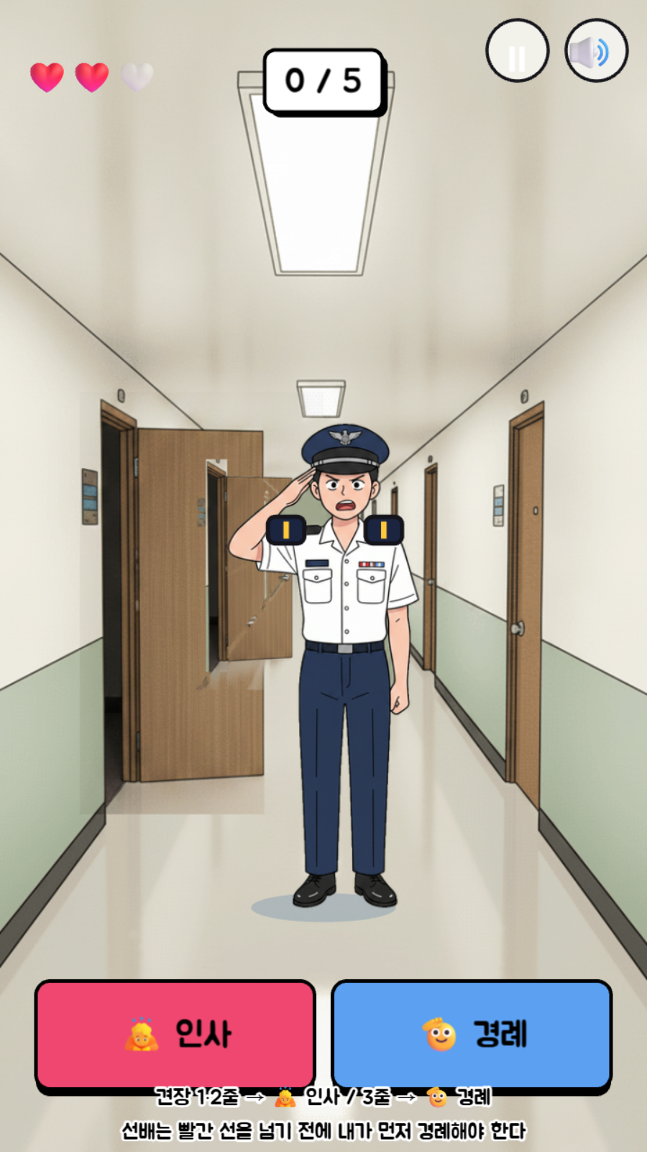
MAIN QUEST 2 · 🫡
복도에서 어깨 힘주고 인사받기
플레이 방법
● 양옆 문에서 등장 사람들이 문에서 나와 내 앞에 도착
● 견장을 읽어라 1줄 후배 · 2줄 동기 → 인사 / 3줄 선배 → 경례
● 박자 판정 도착하는 박자 ±판정창 안에 올바른 응대를 눌러야 성공
● 치명적 실수 선배에게 늦게 경례 = 즉시 게임 오버.
YGT 2025 · 공군사관학교 2학년 생도 서바이벌
06

Slide 7
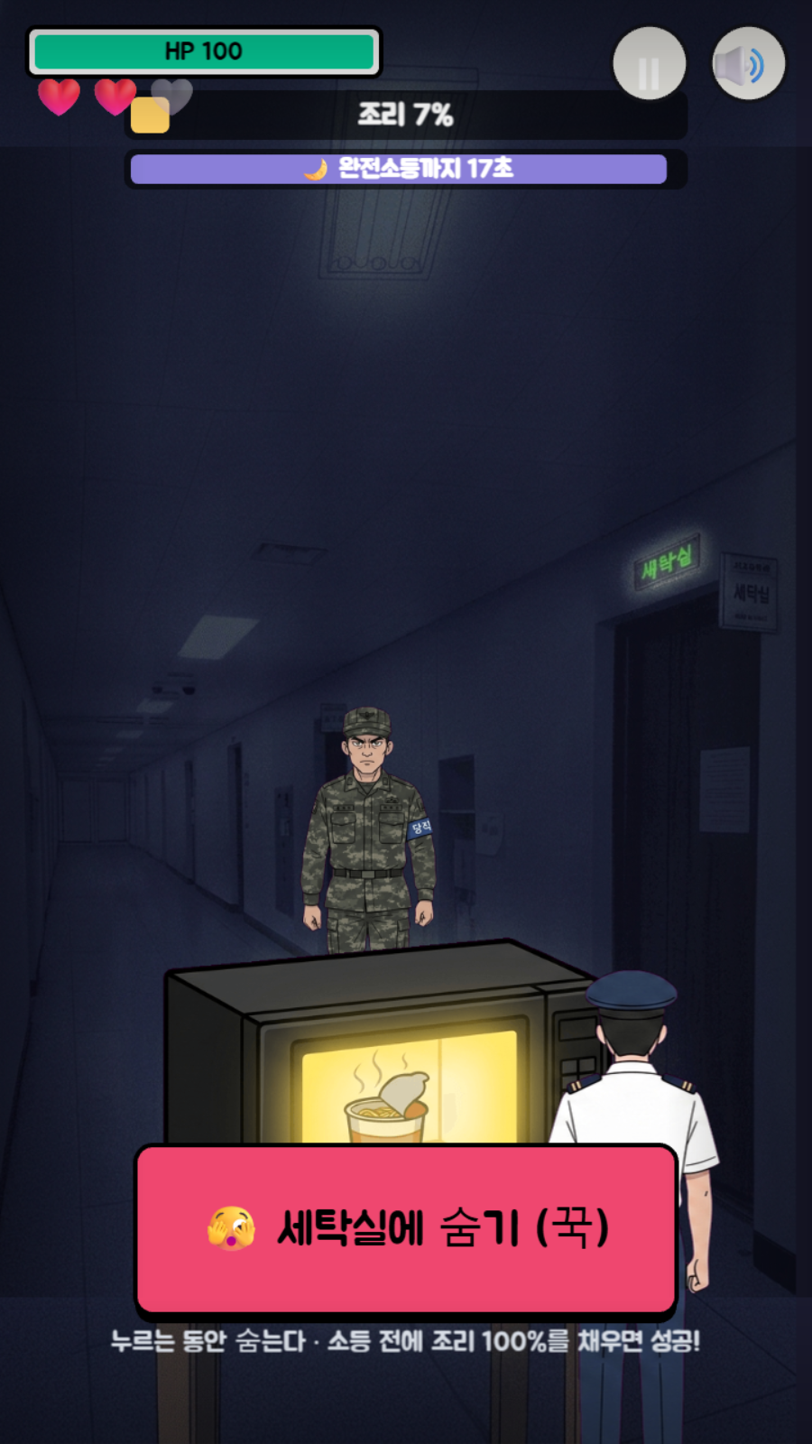
MAIN QUEST 3 · 🍜
완전소등 직전 전자레인지 돌리기
플레이 방법
● 조리 게이지 채우기 전자레인지 앞에 있을 때만 조리 게이지가 오른다
● 세탁실은 은신처 무작위로 훈육관 등장 → 버튼을 눌러 숨기
● 소등 전 완료 완전 소등 타이머가 끝나기 전에 조리를 마쳐야 한다
YGT 2025 · 공군사관학교 2학년 생도 서바이벌
07

Slide 8
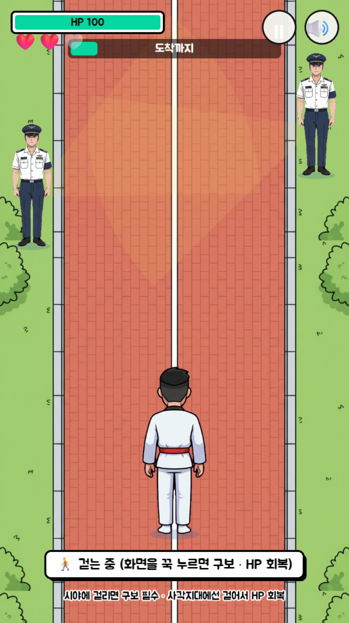
MAIN QUEST 4 · 🥋
태권도장까지 걸어가기
플레이 방법
● 걸어서 전진 평소엔 걷기 상태로 도착 게이지를 천천히 채운다
● 변칙 시야 회피 길가 선배의 시야(부채꼴)가 CCTV처럼 변칙적으로 회전
● 걸리면 뛰어라 시야에 걸린 채 걸으면 발각! 화면을 꾹 눌러 구보로 돌파
● 자원 관리 구보는 HP 소모 · 사각지대에서 걸으면 HP 회복 — 홀드 조작
YGT 2025 · 공군사관학교 2학년 생도 서바이벌
08

Slide 9
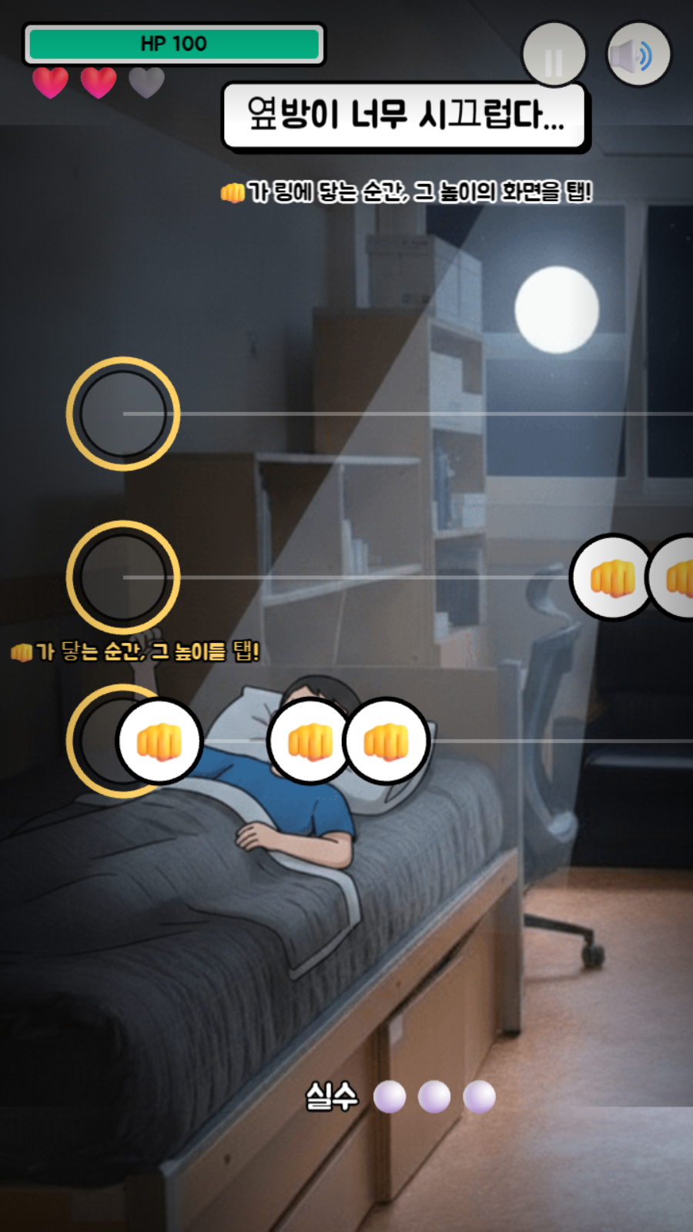
MAIN QUEST 5 · 💥
옆방(1학년 방) 벽 치기
플레이 방법
● 소등 후 침대에서 옆방과 맞닿은 벽을 주먹으로 쿵쿵 치는 장난
● 노트 높이 탭 샤워장 노래 박자에 맞춰 👊 노트가 판정 링으로 흘러온다
● 닿는 순간 탭 링에 닿는 순간 해당 높이(레인)를 정확히 탭
● 미스 3번 = 발각 놓침·엇박·자리 틀림 3번이면 게임오버 · 노미스면 하트 +1칸
YGT 2025 · 공군사관학교 2학년 생도 서바이벌
09

Slide 10
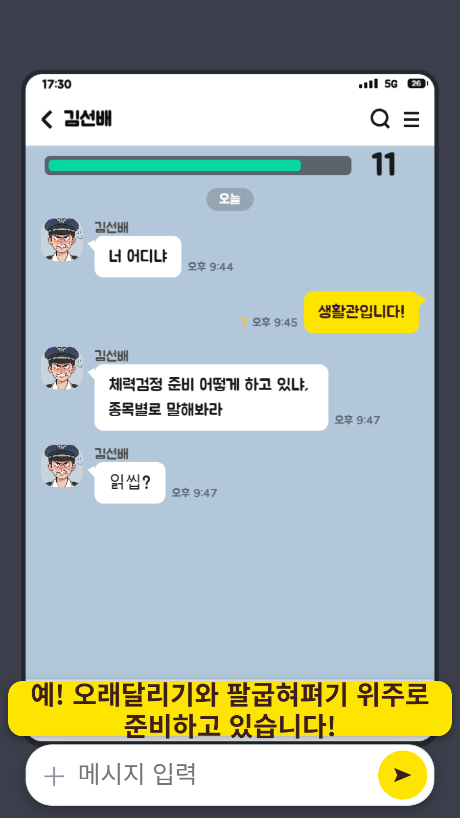
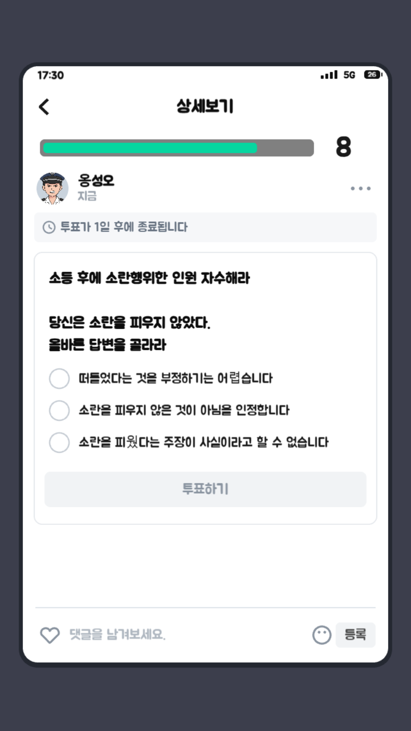
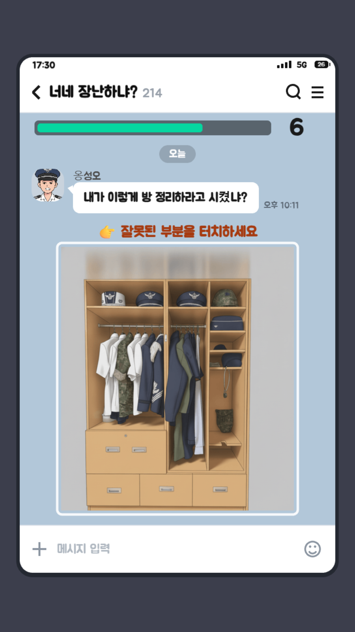
MINI QUESTS · 돌발 미니 퀘스트
메인 퀘스트 도중 난입하는 3종
💬 카톡 답장
🗳️ 함정 투표
📸 사진 고르기
제한 시간 안에 선배 메시지에 정확히 타이핑.
이중·삼중 부정문으로 꼬인 선지 중
의미가 맞는 답을 골라야 한다
제대로 정리된 관물대 고르기 /
틀린 부분 찾기 (틀린그림찾기)
실패 시 목숨 1칸 차감 후 그날은 계속 — UI는 실제 카카오톡 화면을 최대한 그대로 옮겼다.
YGT 2025 · 공군사관학교 2학년 생도 서바이벌
10

Slide 11
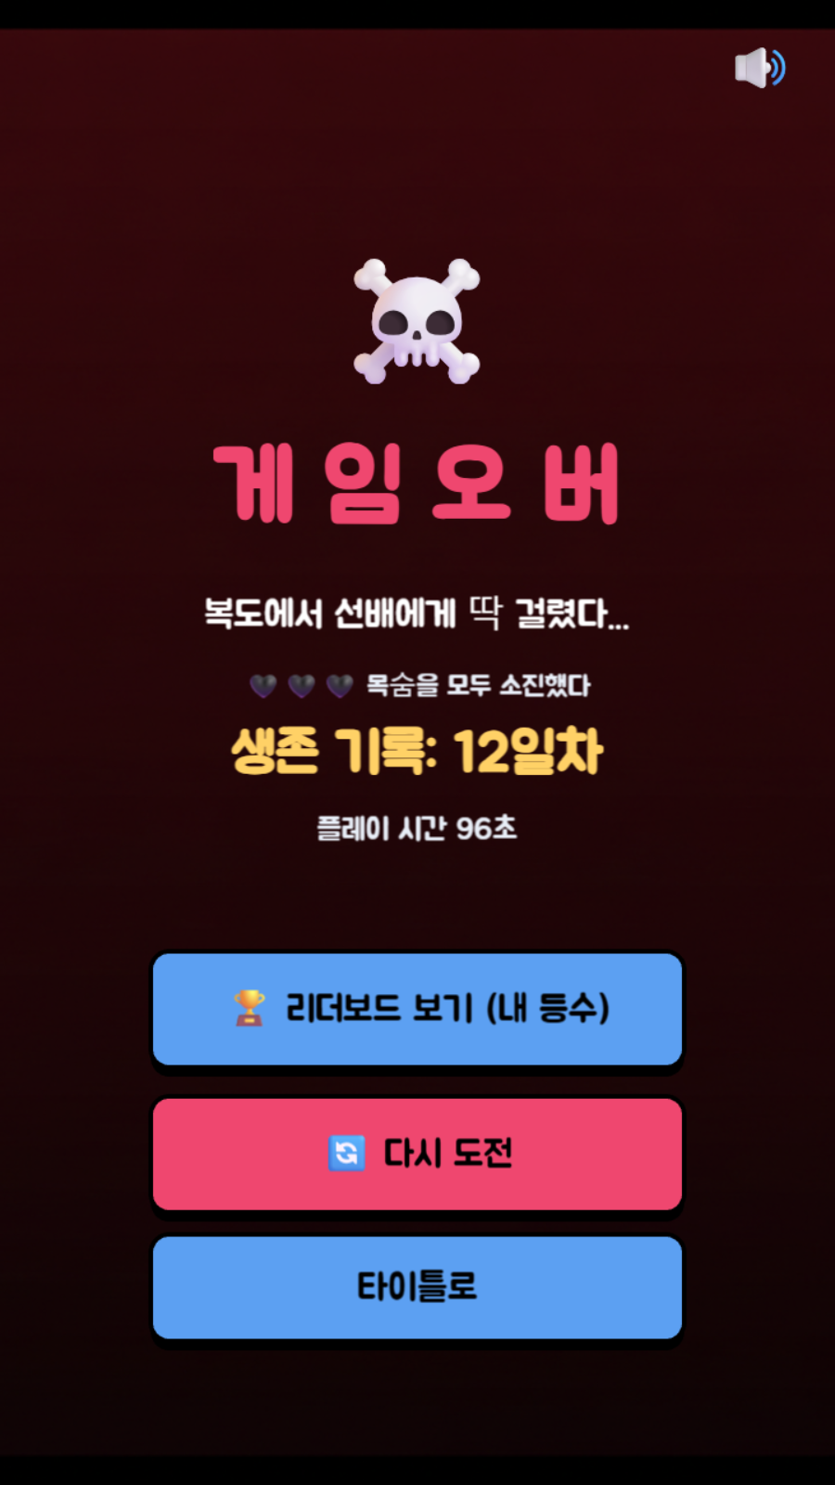
SYSTEMS · 목숨 · 난이도
죽어도 한 번 더 — 그리고 갈수록 조여오는 난이도
❤️ 목숨(하트) 시스템
● 부분 채움 하트 하트 1개 = 3칸, 최대 3칸 · 1/3 단위로 관리
● 사망 후 부활 죽으면 하트 1개 사용으로 부활
● 칸을 벌어라 벽치기 노미스: +1칸 · 미니 퀘 성공: +1/3 / 실패: −1칸
📈 난이도 스케일링
● 일수가 곧 난이도 일차↑ → 선배 등장 잦고 빠르게, 유예·제한시간 단축
● 억까 제한 클리어 경로가 보장되게 조우 빈도를 제한
YGT 2025 · 공군사관학교 2학년 생도 서바이벌
11

Slide 12
TECH STACK · 사용한 도구
Windows에서 폰까지, 서버 없이 리더보드까지
Phaser 3 2D 게임 엔진
TypeScript 타입 안전
Vite 빌드 · 개발
씬·물리·입력·렌더링. 720×1280 세로 캔버스 FIT 스케일
클라이언트 + 서버 함수 모두 strict 모드로 작성
번들링 + 핫리로드, --host로 같은 Wi-Fi 폰 테스트
vite-plugin-pwa 설치형 앱
Cloudflare Pages 호스팅 · 배포
Pages Functions 서버리스 API
서비스워커·매니페스트 — 홈 화면 추가 · 오프라인 플레이
GitHub push → 자동 배포, 커스텀 도메인 자동 HTTPS
/api/leaderboard 조회·등록 (외부 BaaS 불필요)
Cloudflare D1 SQLite DB
Gemini 이미지 AI 아트 생성
Web Audio 사운드
리더보드 저장 — 일차·생존시간 정렬 인덱스
gemini-3-pro-image로 캐릭터·배경 78종+ 손그림체 생성
칩튠 BGM·SFX를 코드로 합성 (master→bgm/sfx 버스)
YGT 2025 · 공군사관학교 2학년 생도 서바이벌
12

Slide 13
PROCESS · 개발 과정
명세 → 수직 슬라이스 → AI 아트 전면 교체 → 실기기 피드백 및 반복 수정
STEP 1
STEP 3
STEP 5
명세 & 스캐폴딩
퀘스트 5+미니 3
실기기 피드백
게임 명세서 작성 → Vite+TS+Phaser+PWA 골격, 폰 접속 확인
메인·미니 퀘스트 구현 + 리더보드(D1) 연동
iOS PWA에서 테스트 → 오디오·뷰포트·밸런스·연출 반복 수정
STEP 2
STEP 4
수직 슬라이스
AI 아트 전면 교체
GameState·QuestManager·DayIntro/Result → 하루 루프 완성
절차 벡터 드로잉 → Gemini 생성 손그림 PNG 78종+로 교체
개발 제약 개발 PC는 Windows, Mac·USB 불가 → 네이티브 빌드 없이 순수 웹 PWA로만 개발. 배포본을 폰에서 “홈 화면에 추가”해 실기기 테스트.
YGT 2025 · 공군사관학교 2학년 생도 서바이벌
13

Slide 14
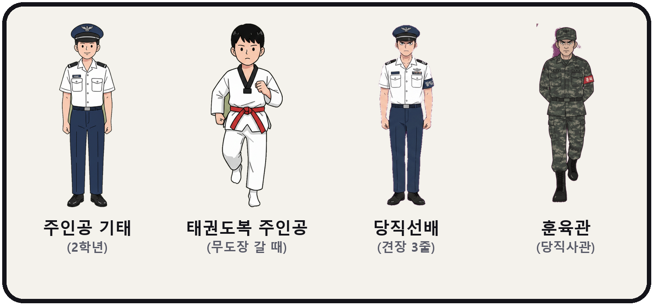
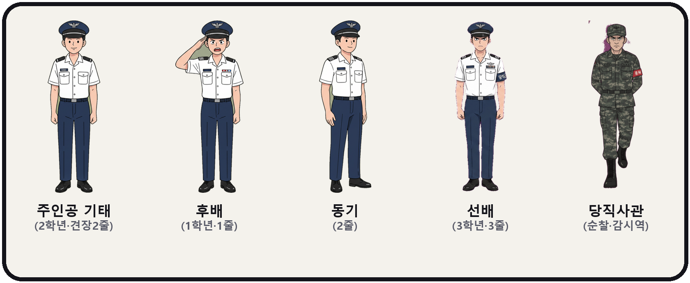
ART · 화풍 & 파이프라인
AI가 그린 손그림체 — 코드 절차 드로잉을 전면 교체
▲ 계급은 오직 어깨 견장 줄 수로 구분 — 얼굴·복장은 동일하게 그려 ‘눈치 게임’이 성립한다
① 생성
② 투명화
③ 리사이즈
④ 매니페스트
Gemini pro-image로 캐릭터시트·실사진 참조 생성
▶
마젠타/그린 배경을 리전그로우 플러드필로 키잉
▶
sharp로 팔레트 PNG 압축 (80MB → 15MB)
▶
IMAGE_KEYS 등록 → BootScene가 프리로드
YGT 2025 · 공군사관학교 2학년 생도 서바이벌
14

Slide 15
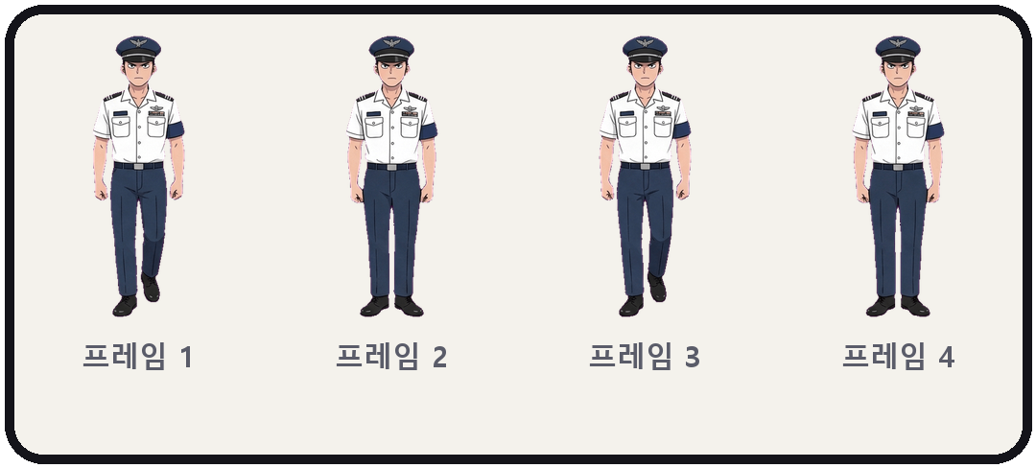
CHALLENGES · 특히 어려웠던 점
AI 아트를 ‘게임 에셋’으로 길들이기
🎞️
프레임 플리커 · 캐릭터 일관성
걸음 애니메이션을 프레임별로 생성하니 매 컷 인물이 바뀜. 스트립(격자) 한 번의 생성으로 앞·뒤 8컷을 함께 그려 해결.
📐
캐릭터가 공중에 뜨는 문제
배경 원근과 안 맞아 인물이 붕 뜬다. 배경 PNG에서 소실점을 실측해 ‘발끝 y로 스케일 역산’하는 1차식으로 배치.
▲ 프레임을 따로 그리면 머리색·완장·얼굴이 프레임마다 달라진다.
해결: 4칸을 ‘한 장’에 그려 슬라이스 → 정체성 100% 일관
🔩
국소 수정을 못 하는 AI
신발장 한 칸만 고치는 편집을 5회 실패. diff-마스크로 성공 픽셀만 추출·호모테티 배치하거나, 아예 그 요소를 화면에서 제거.
YGT 2025 · 공군사관학교 2학년 생도 서바이벌
15

Slide 16
BACKEND · 리더보드 & 배포
같은 Cloudflare 프로젝트 안에서 서버까지 해결
게임 클라이언트
Pages Function
Cloudflare D1
오프라인 큐
▶
▶
신기록일 때만
자동 등록
/api/leaderboard
검증·순위계산
SQLite —
닉네임·일차·시간
등록 실패 시
localStorage 재시도
정렬 · 검증 규칙
배포 파이프라인
● 정렬 일차 DESC → 같은 일차면 생존시간 DESC
● 중복 제거 닉네임별 최고 기록 1건만 노출
● 서버 검증 닉네임 길이, 일차 범위, 최소/최대 플레이시간
● 자동 배포 main push → Cloudflare Pages CI 자동 빌드·배포
● 프리뷰 URL PR 브랜치마다 미리보기 주소 — 폰 테스트에 유용
● 커스텀 도메인 ygt2025.rokafa.app · 자동 HTTPS로 서비스워커 동작
D1 스키마 leaderboard(id, nickname, days, play_ms, created_at) · INDEX (days DESC, play_ms DESC)
YGT 2025 · 공군사관학교 2학년 생도 서바이벌
16

Slide 17
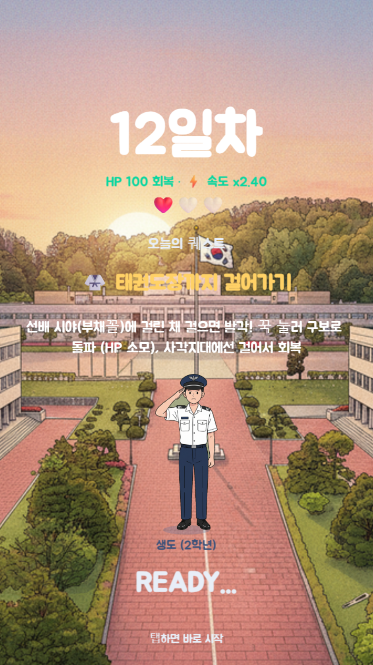
정리하며
● 웹 표준만으로 완성 Phaser + Cloudflare 하나로 게임·서버·배포·설치까지
● AI 아트 파이프라인 손그림체 78종+를 생성·정제해 게임 에셋으로 정착
● 공정한 반응속도 게임 ‘운빨 사망’ 없이 조여오는 난이도와 온라인 경쟁
▶ 지금 플레이 ygt2025.rokafa.app (폰에서 “홈 화면에 추가”)
감사합니다 🫡

